Slide 1

Logopedická prevence v Olomouckém kraji
CZ.1.07/1.2.27/02.0006
SCHOLA SERVIS – zařízení pro další vzdělávání pedagogických pracovníků a středisko služeb školám

Slide 2
Logopedická prevence v Olomouckém kraji
Zahájení projektu: 1. 8. 2013
Ukončení projektu: 31. 12. 2014
Místo realizace projektu: Olomoucký kraj (všechny okresy)
Aktivity projektu:
Příprava a realizace vzdělávacího programu
Logopedická péče
Metodická podpora

Slide 3
Logopedická prevence v Olomouckém kraji
Častější výskyt dětí s narušenou komunikační schopností – podmínka pro úspěšné osvojení školních znalostí ve všech předmětech
Dotýká se širokého spektra nejmladší populace - dětí ze socio kulturně znevýhodněného prostředí, dětí cizinců s jazykovou bariérou, národnostních menšin, dětí z málo podnětného rodinného prostředí, dětí se zdravotním postižením
Nedostupnost logopedické péče

Slide 4
Logopedická prevence v Olomouckém kraji
Cíle projektu
Zajištění podmínek a metodické podpory k zavedení systému logopedické péče v Olomouckém kraji
Proškolení logopedických asistentů
Metodická podpora logopedických asistentů
Realizace podpůrných logopedických služeb ve školách
Spolupráce s Logopedickým speciálně pedagogickým centrem Olomouc a ZŠ a MŠ Logopedickou v Olomouci

Slide 5
Logopedická prevence v Olomouckém kraji
Proškolení pedagogických pracovníků MŠ a 1.stupně ZŠ – logopedičtí asistenti
Akreditované studium – 60 hodin, ukončeno závěrečnou zkouškou (přezkoušení, 2 kazuistiky, pomůcka)
Supervize v malých skupinkách
Náslech při práci s dětmi

Slide 6
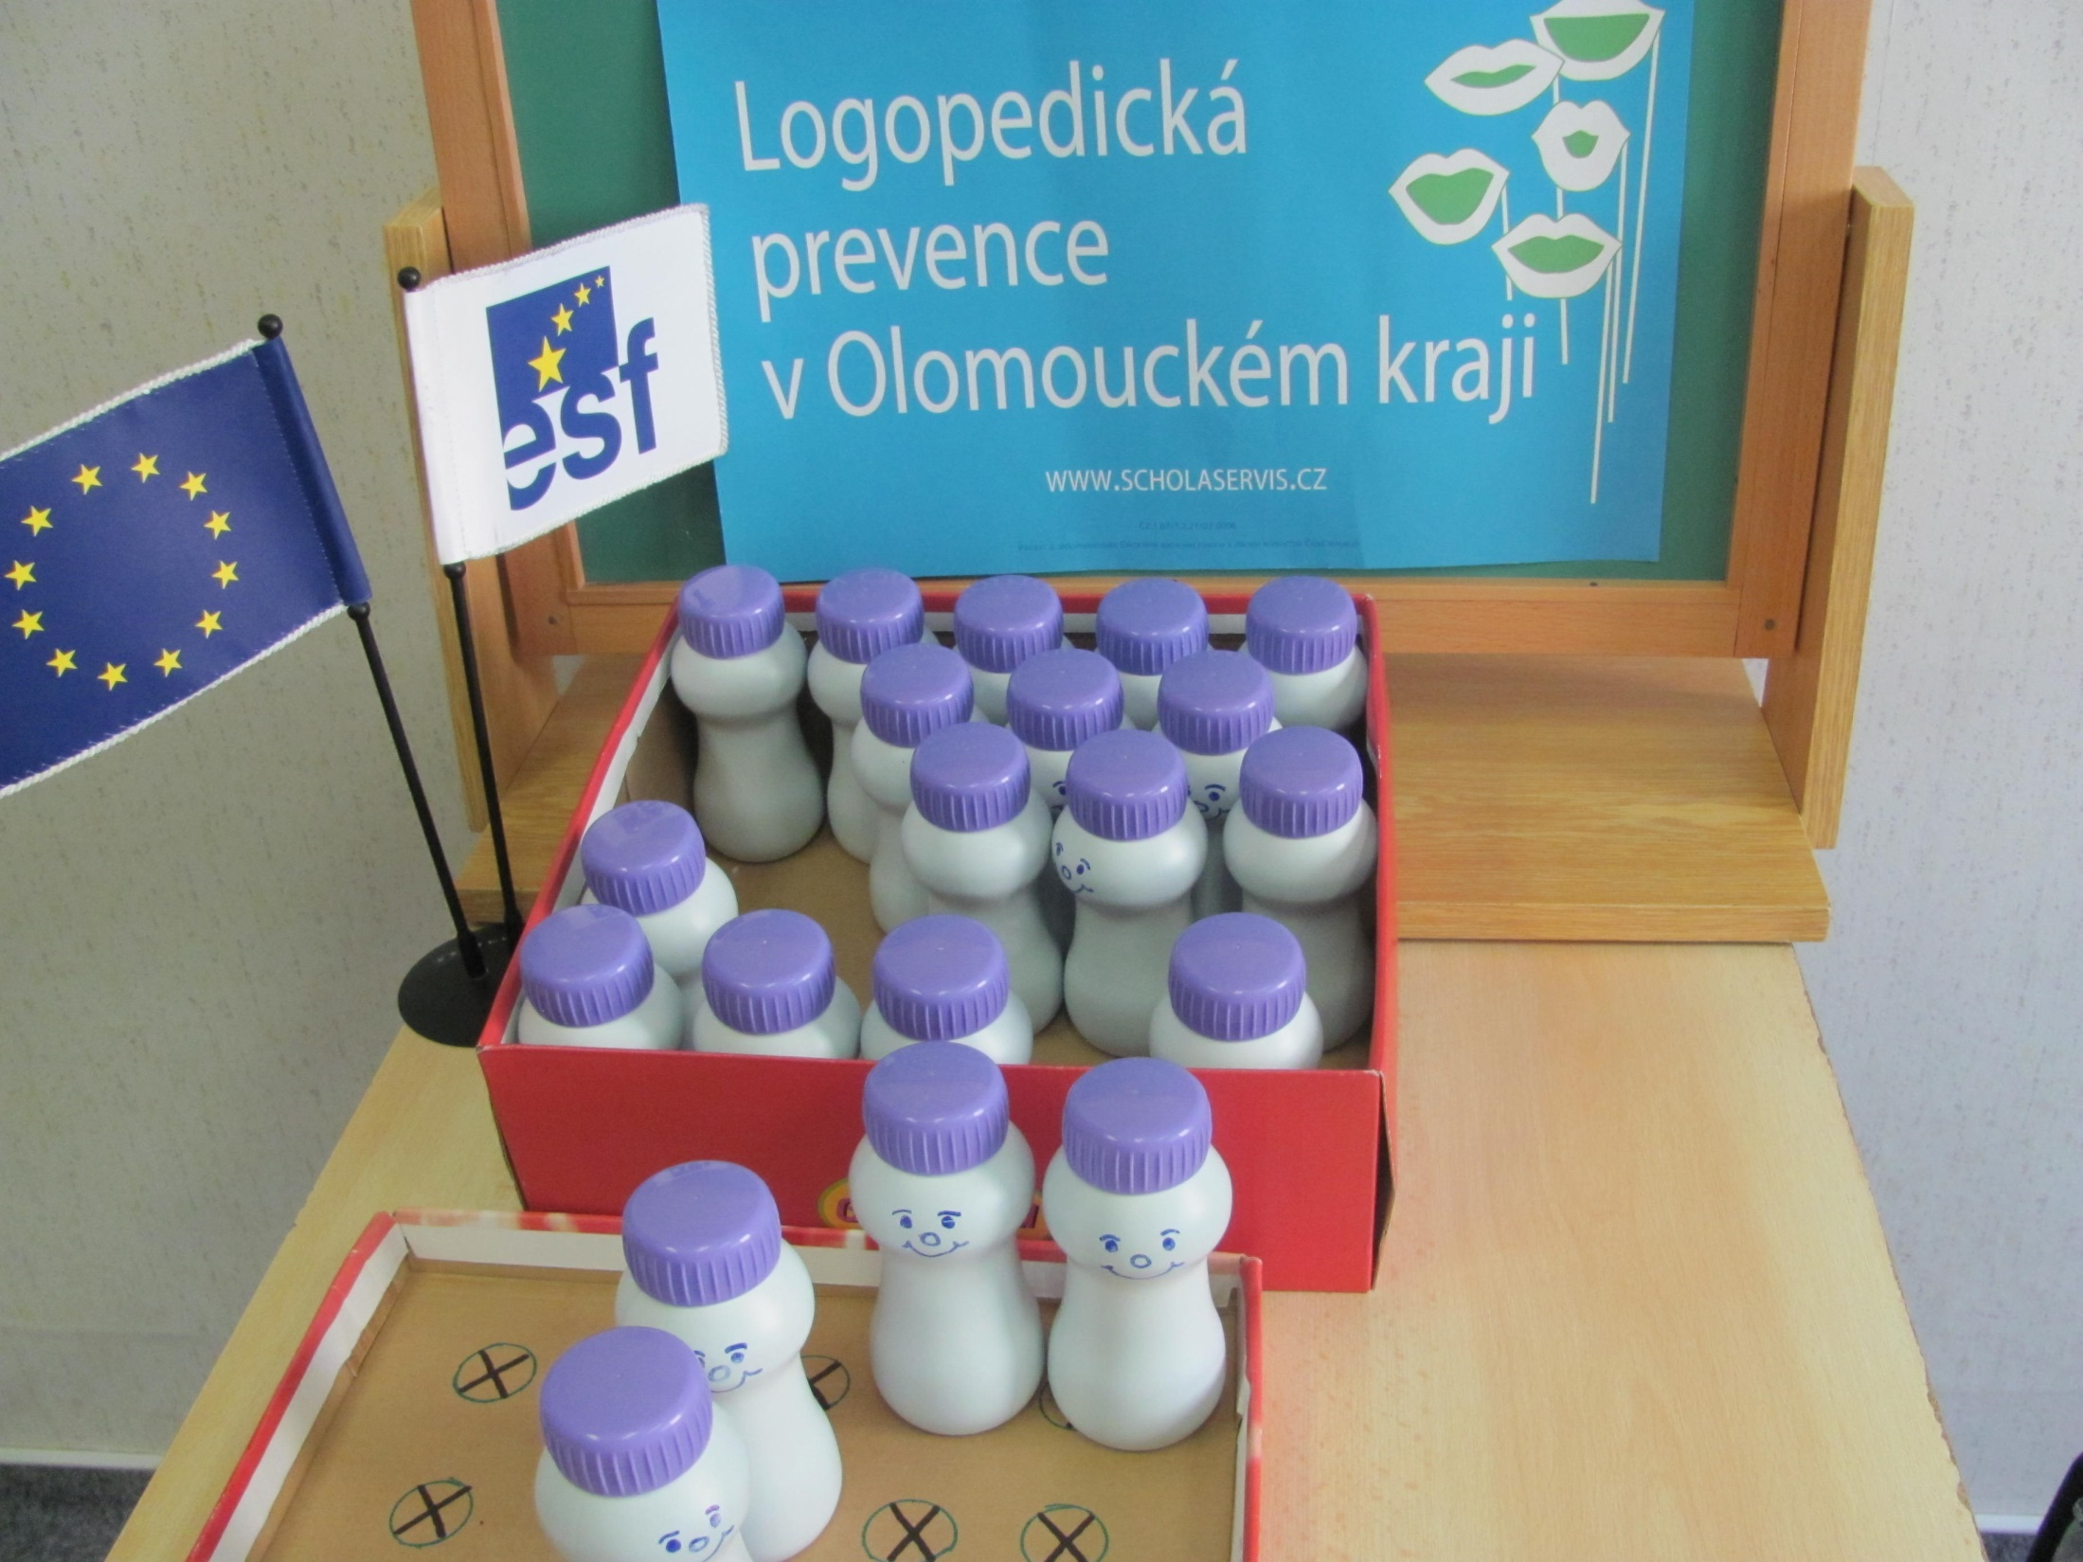
Logopedická prevence v Olomouckém kraji
Proškolení pedagogických pracovníků MŠ a 1.stupně ZŠ – logopedičtí asistenti
Akreditované studium – 60 hodin, ukončeno závěrečnou zkouškou (přezkoušení, 2 kazuistiky, pomůcka)
Supervize v malých skupinkách
Náslech při práci s dětmi

Slide 7
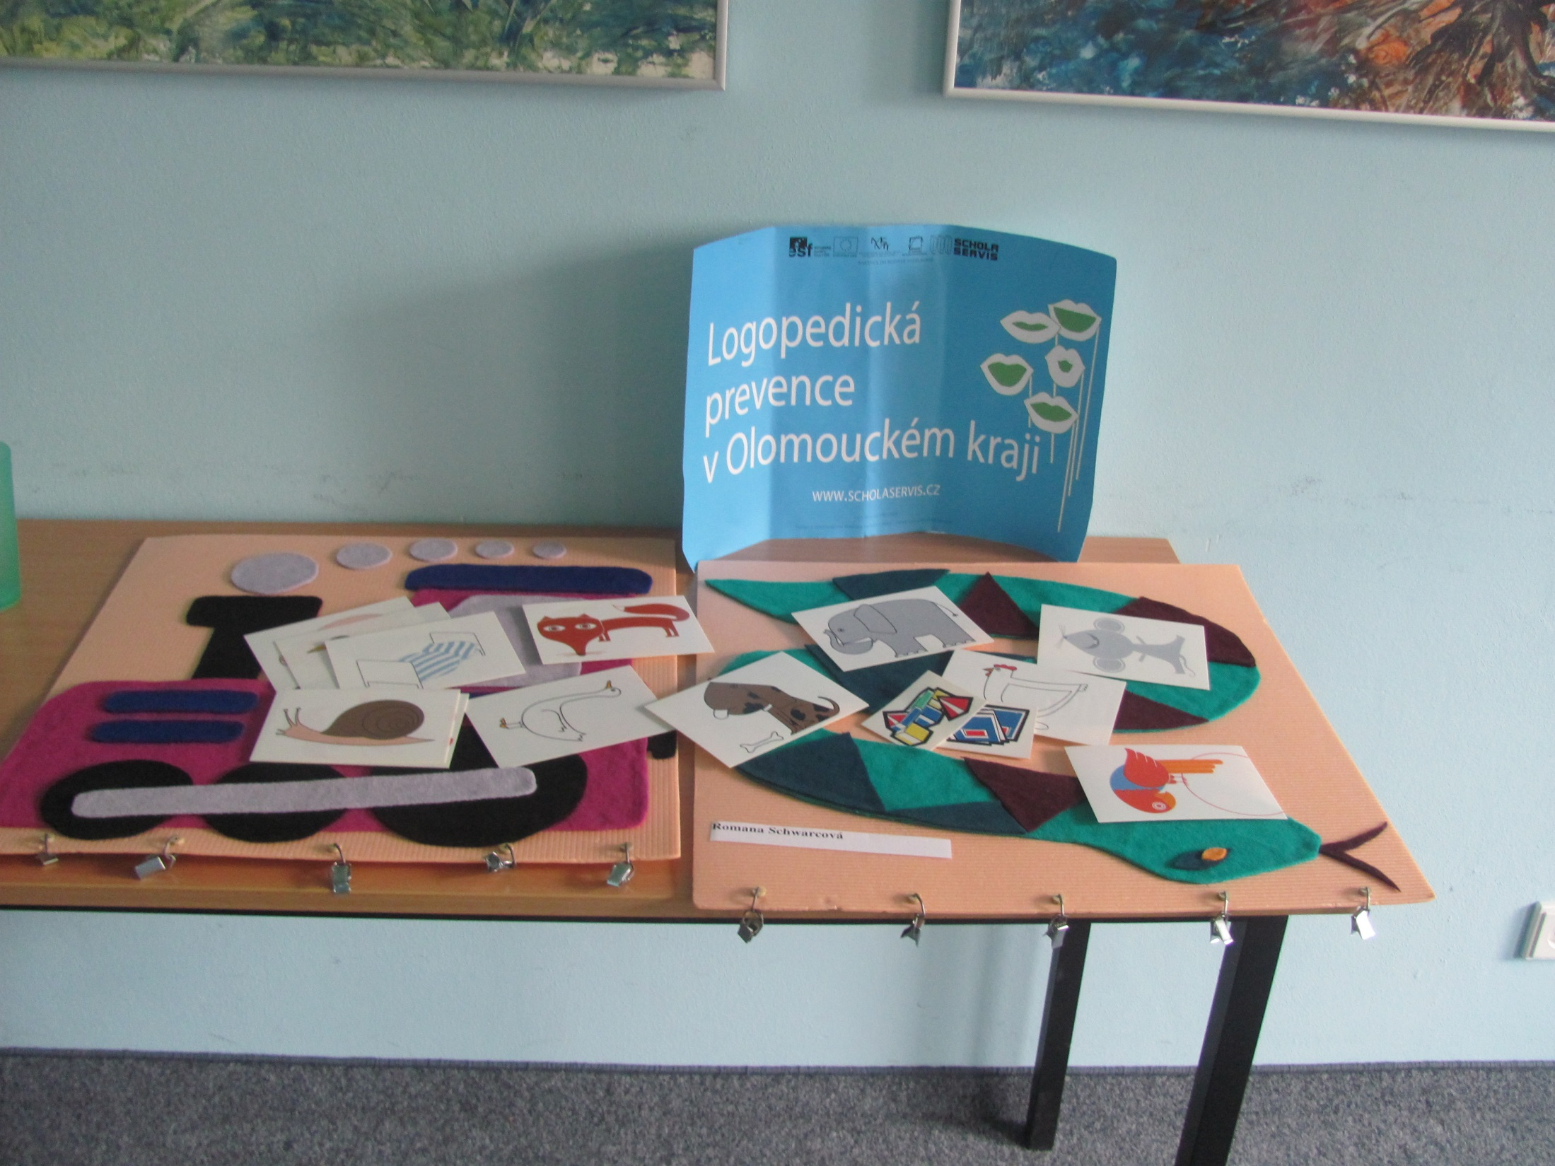
Logopedická prevence v Olomouckém kraji
Proškolení pedagogických pracovníků MŠ a 1.stupně ZŠ – logopedičtí asistenti
Akreditované studium – 60 hodin, ukončeno závěrečnou zkouškou (přezkoušení, 2 kazuistiky, pomůcka)
Supervize v malých skupinkách
Náslech při práci s dětmi

Slide 8
Logopedická prevence v Olomouckém kraji
Práce logopedických asistentů s dětmi
Kazuistika – u každého dítěte
Skupinové intervence - postavení mluvidel, nácvik dýchání a plynulosti řeči, rozvoj fonematického sluchu, jednoduchý zásah při odstraňování drobných řečových nedostatků – záznam o skupinové intervenci
Osvěta pro rodiče – jak s dětmi pracovat
Konzultace a spolupráce s logopedem
Spolupráce s SPC

Slide 9
Logopedická prevence v Olomouckém kraji
Výstupy projektu
Tvorba a akreditace vzdělávacího programu
94 proškolených logopedických asistentů – původně bylo plánováno 80 (velký zájem)
556 podpořených dětí s narušenou komunikační schopností, původně bylo plánováno 500
Z toho 51 žáků se SVP zařazených do běžných tříd ZŠ a MŠ

Slide 10
Logopedická prevence v Olomouckém kraji
Děkuji za pozornost
Mgr. Kateřina Petrová

